Slide 1
Проект Pygame
Вечеровский роберт
Сорокин Денис

Slide 2
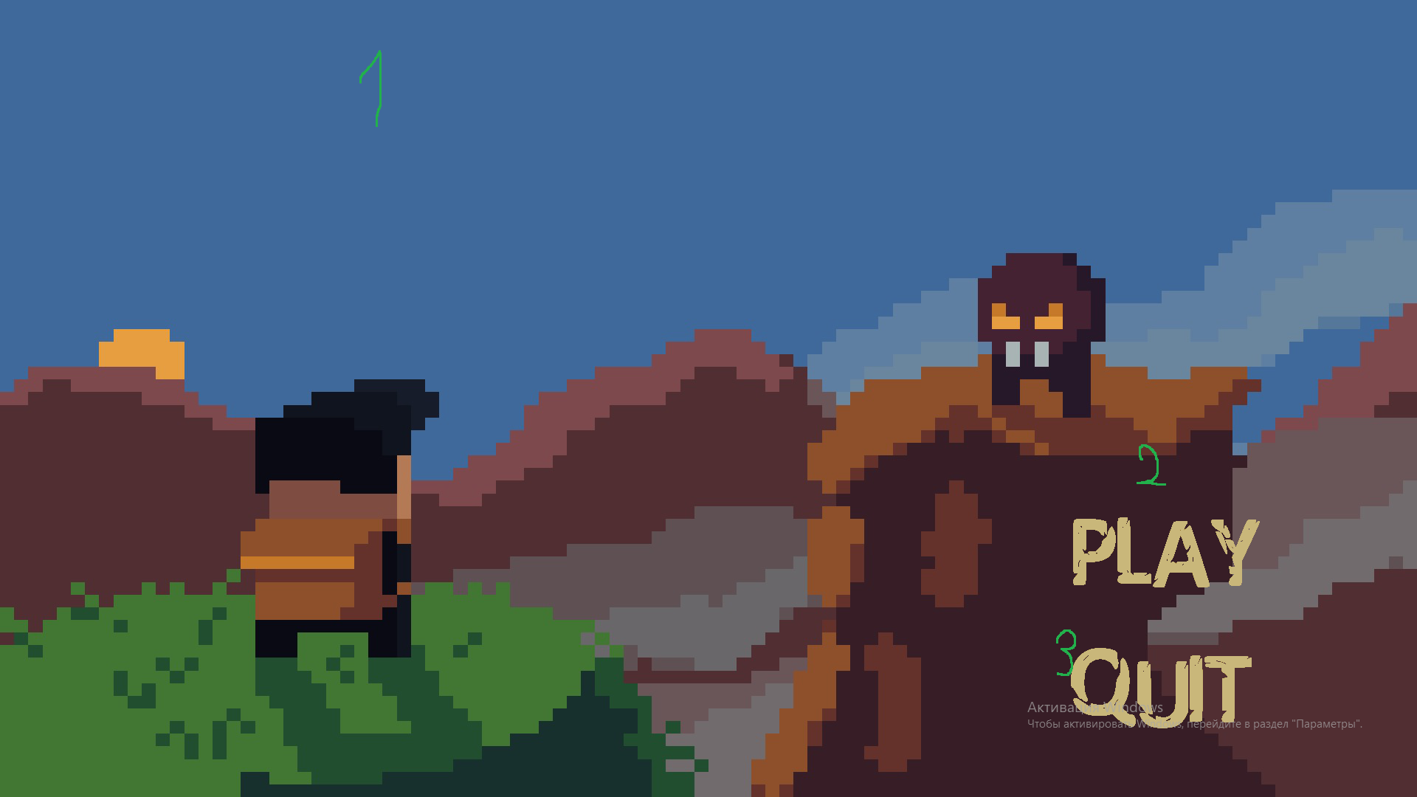
1)Главное меню, открывается при запуске 2)Кнопка запускающая игру 3)Выход из игры

Slide 3
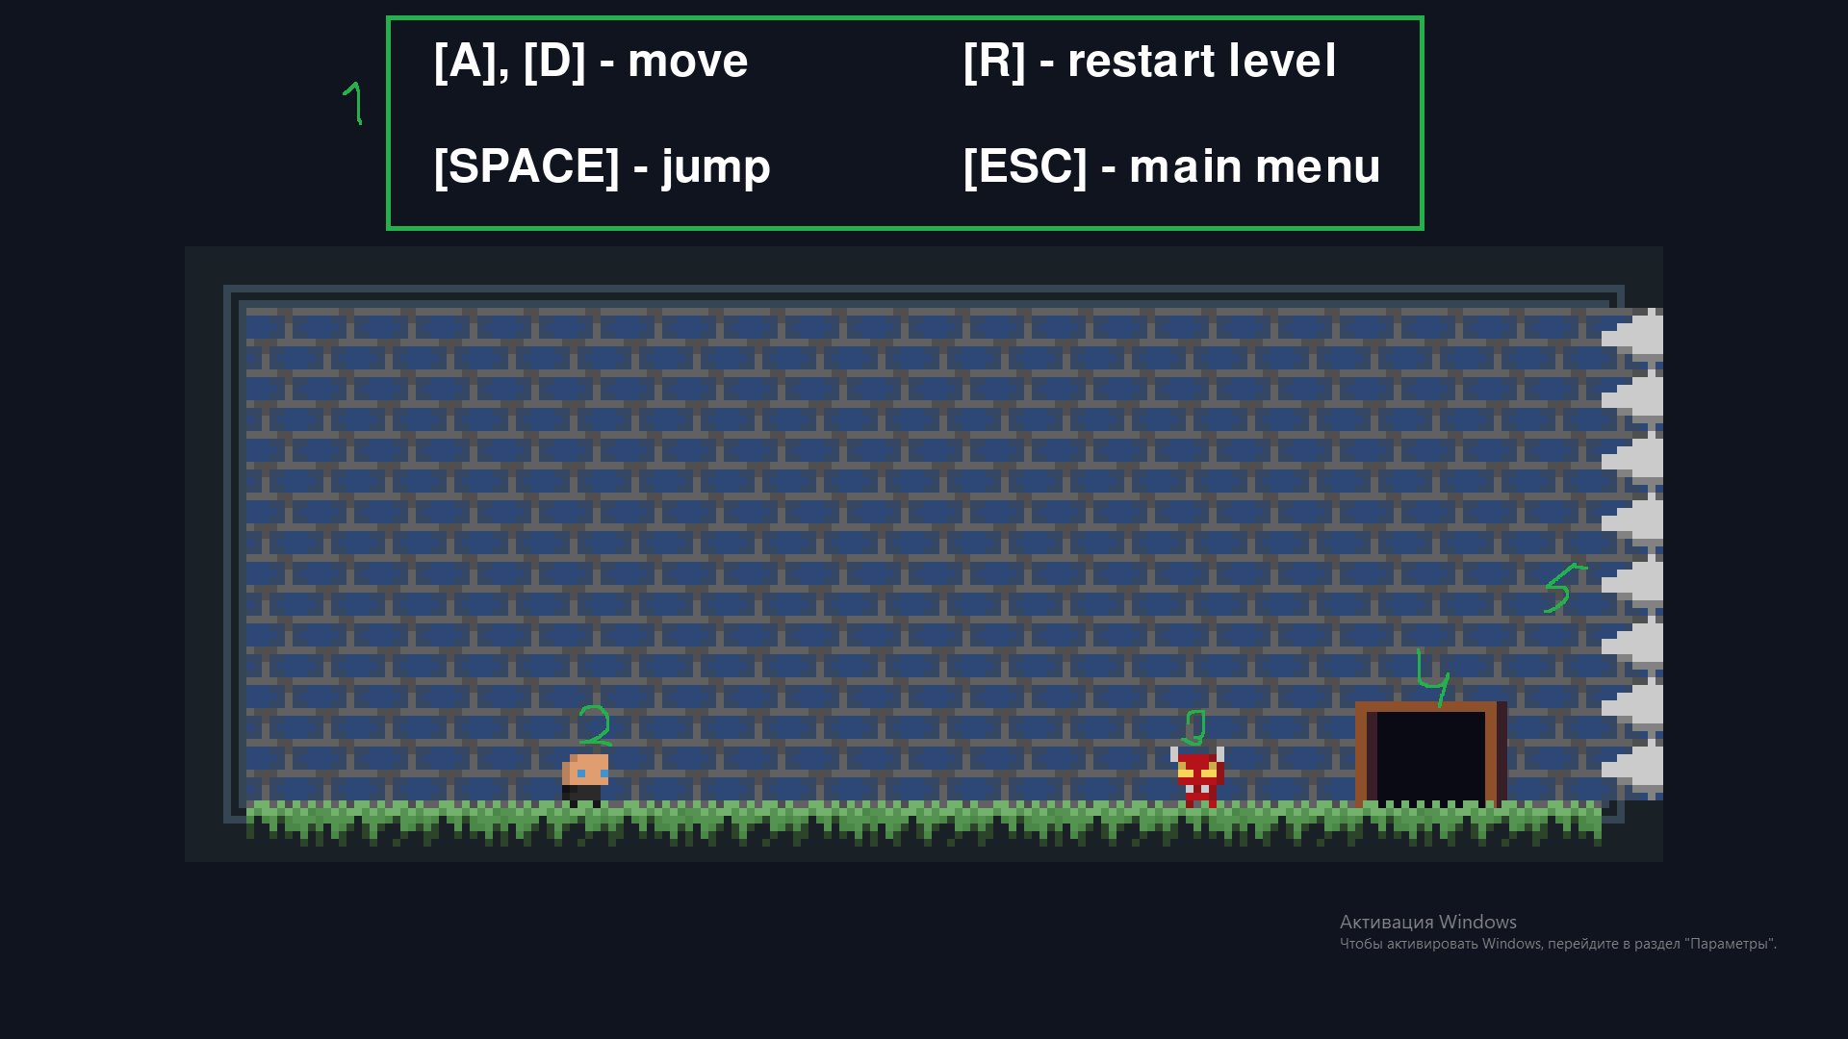
1)Основное управление
2)Герой
3)Враг
4)Телепорт для перехода на следующий уровень
5)Шипы соприкосновение с которыми убивает персонажа

Slide 4
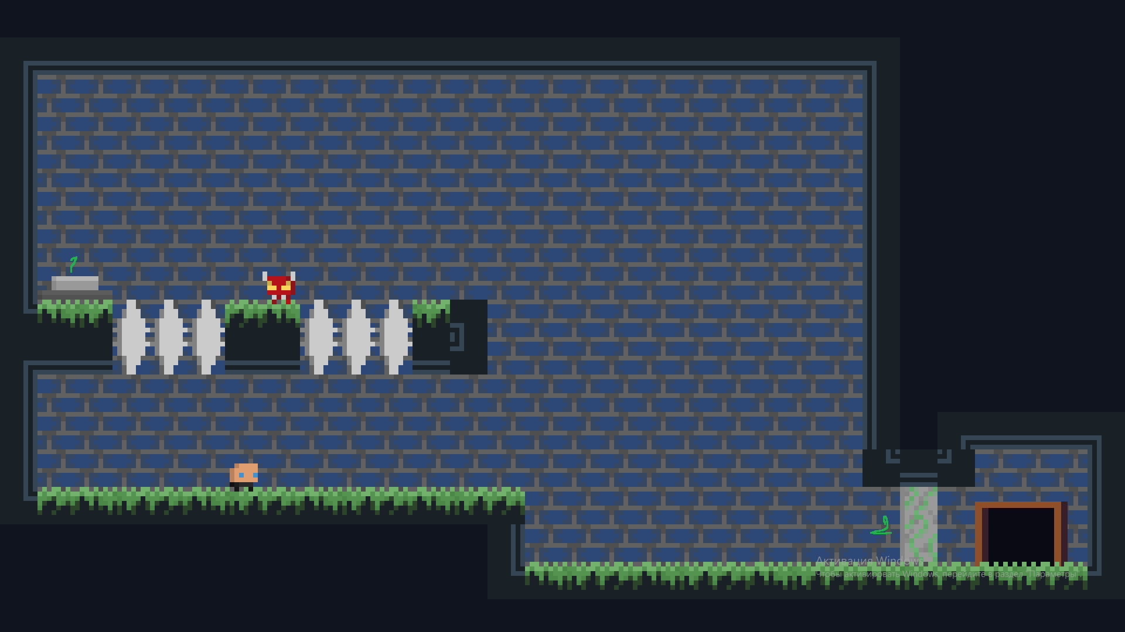
1)Кнопка отрывающая дверь
2)Дверь

Slide 5
В будущем можно добавить звуки эффектов, таких как падение и смерть, создание кастомных уровней и динамическую камеру

